Slide 1
五年四班 家長日
導師：何鎵琦 老師
很高興和您及孩子結緣，擔任五年四班導師，與您一起合作陪伴貴子女的生活與學習。

Slide 2
五年四班 家長日 流程
導師及家長介紹
班級說明
行事曆
班級經營費
總務代表一位 攝影代表一位 家長代表三位
討論提案

Slide 3
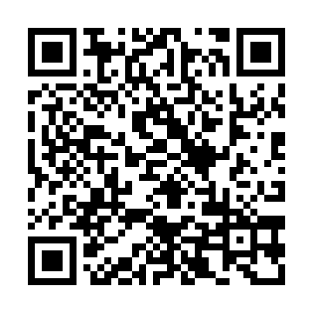
導師：何鎵琦 老師 連絡電話 0910-395-322
臺北市立大學 碩士在職進修中
對教育的想法：在孩子的成長路上，成為更好的自己的一股力量，來面對世界千變萬化
LINE ID @176ujupi

Slide 4
班級事務說明
人數
男生：14人
女生：12人
班網
聯絡簿
學校公告
活動剪影
504班級公約
表現加分
自律表現
教學計劃
從讀到寫
小組討論
練習 訂正
上課筆記
合作學習

Slide 5
行事曆
第2~11週校本課程：英文外師 (每週一節)
9/18(五)健康檢查
9/26(六) 補上課(10/2彈性放假)
10/1-4中秋連假4天
10/12～11/13高年級游泳課（隔週上課）
10/9-11連假3天
10/13(二)五年級基本學力測驗
10/19-20流感疫苗接種
10/14～11/5北市學生音樂比賽(各樂團)

Slide 6
行事曆
11/4-5(三四)期中考
12/2(三)校內科展評選
12/5(六)體表會
12/7(一)體表會補假
12/18(五)五年級消防體驗活動
1/1-3連假3天
1/12-13(二三)期末考
1/20(三)結業式
2/17(三)下學期開學日

Slide 7
班級公約
表現加分
當在學校表現好，老師都願意多給予孩子讚美。若孩子得到老師讚美、蓋印章時，都表示他表現很棒，希望能多加鼓勵，以激發孩子向上的心。
自律要求：準時、整潔 、安全
食-餐桌禮儀，可以帶止飢的餅乾或水果。
衣-服裝儀容
運-健康操、保持運動的習慣
行-排隊行走保持安靜 下課行走安全
言-好好說話 好好表達
合作學習
團體生活的重要起點，在班上我們大多運用角色扮演和同理活動，來陪孩子們釐清問題，每個問題都是全班可以一起學習的點，當有犯錯了的時候，可以從錯誤中學會補救和預防。

Slide 8
班級費用支出 每生約2000元
 | 每人費用(元)
班級清潔費 | 130
廁所清潔費 | 500
補充教材 | 400
校外教學 | 約650
班服 | 約400
影印卡X2 | 30
總計 | 約2000
班級清潔費
3500/27=129.6約130元
校外教學包括門票含車資
補充教材
每本35元有：國作、數作、社作、自練。
每本45元有：國隨、數重、社重。
每本40元：EQ本。
每本85元有：語林祕笈。
每生約2000元

Slide 9
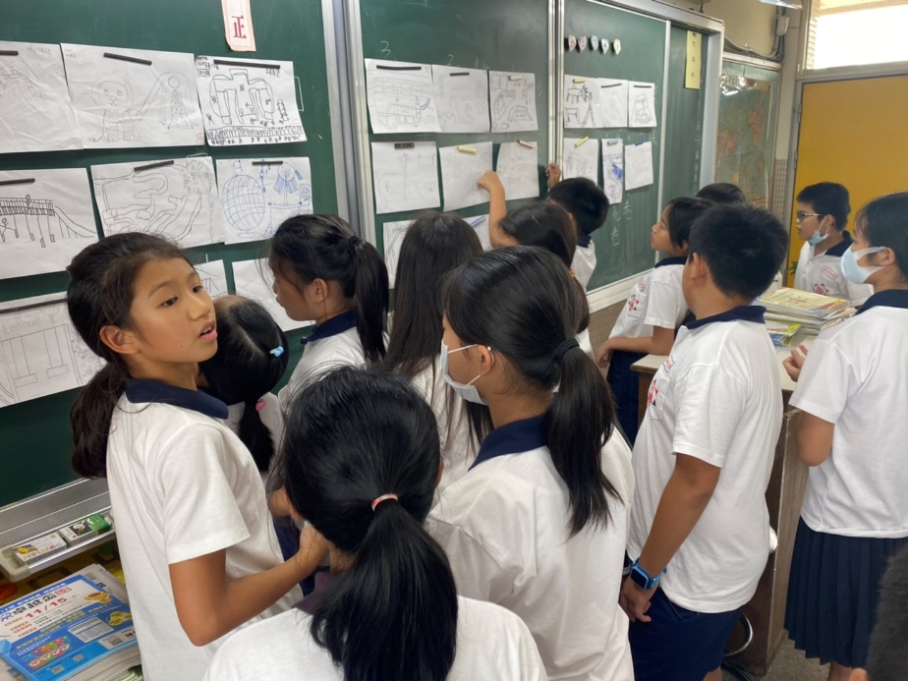
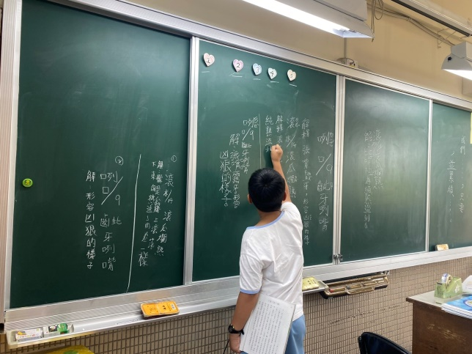
合作夥伴
家長代表3名
總務代表:班費保管紀錄收支
攝影代表:重要場合拍照留念

Slide 10
感謝您的到來且耐心地聆聽!
我們都愛孩子的同時，我們用溫柔且堅定的管教是真正對孩子好。
小學階段是孩子成長的重要階段，親師合作、彼此信任
定能妥善處理任何事情，孩子能成為更好的自己。

